Slide 1




BÁO CÁO ĐỒ ÁN TỐT NGHIỆP
Đề Tài : Xây dựng trang web đặt vé xe trực tuyến

Slide 2
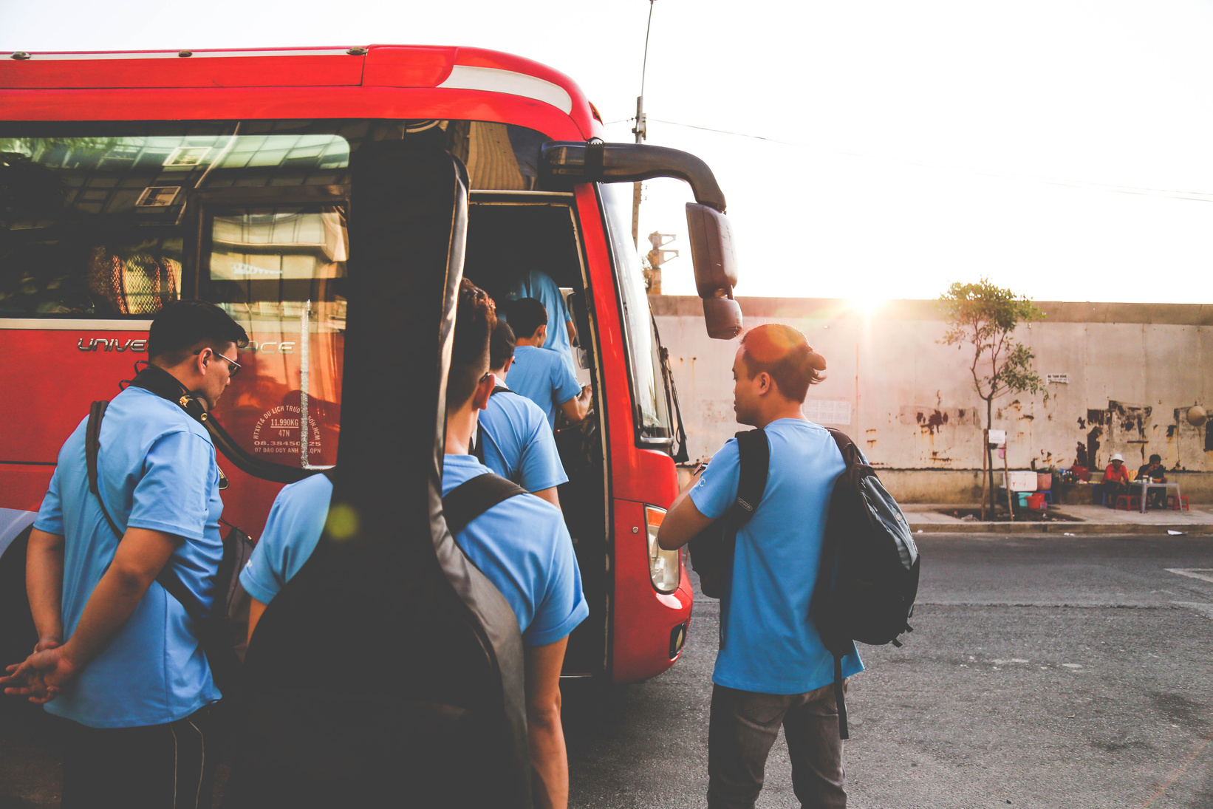
NỘI DUNG CƠ BẢN
1
Tổng quan về đề tài
2
Mục đích của đề tài
3
Thiết kế hệ thống
4
Kết luận

Slide 3



TỔNG QUAN ĐỀ TÀI
MỤC TIÊU
ĐẦU TIÊN
MỤC TIÊU
THỨ HAI
MỤC TIÊU
THỨ BA
Đối tượng sử dụng: Website có thể được sử dụng bởi người quản trị, các thành viên, người dùng…
Website hỗ trợ khách hàng đặt vé xe trực tuyến với đầy đủ thông tin
Hệ thống Website phải tạo cho khách hàng một cái nhìn tổng thể về “một chuyến đi” mà mình đã chọn

Slide 4

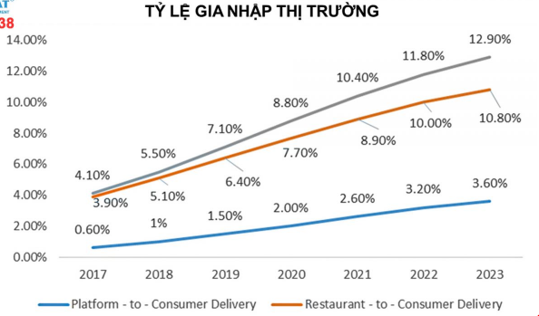
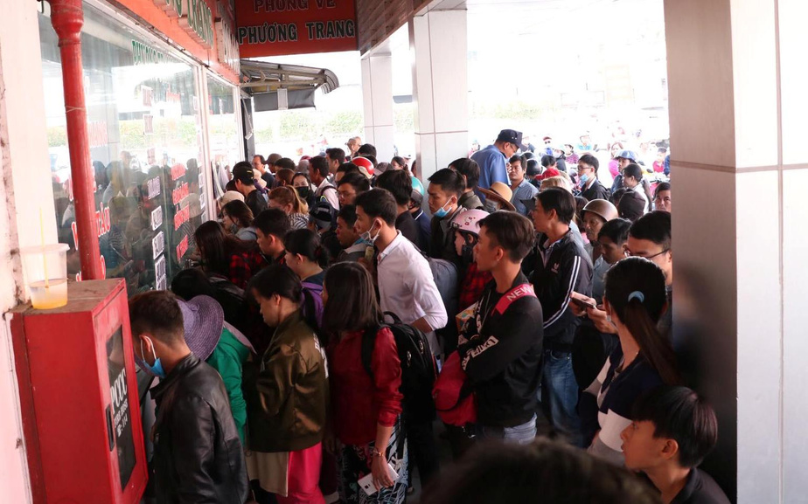
MỤC ĐÍCH , LÝ DO CHỌN ĐỀ TÀI
Sự phát triển mạnh mẽ của công nghệ thông tin và những ứng dụng của nó trong đời sống
Nhu cầu về quê, kinh tế phát triển , di chuyển chỗ ở tăng cao trong đại dịch covid nên nhu cầu đi thăm quan, thăm viếng người nhà ở xa tăng.
Cảnh chen lấn xô đẩy đó đã tạo điều kiện cho bọn móc túi, cướp giật, bán vé chợ đen hoạt động. Càng làm cho tình hình thêm tồi tệ, người dân càng thêm bức xúc.
Ứng dựng làm giúp người dân tiết kiệm,thời gian, tiền bạc để đặt vé

Slide 5








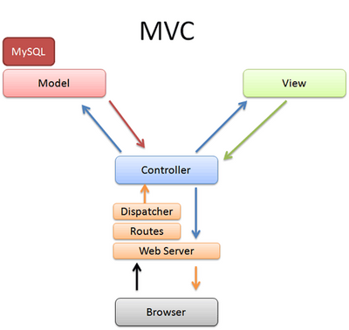
CÁC CÔNG NGHỆ SỬ DỤNG XÂY DỰNG ỨNG DỤNG

Slide 6
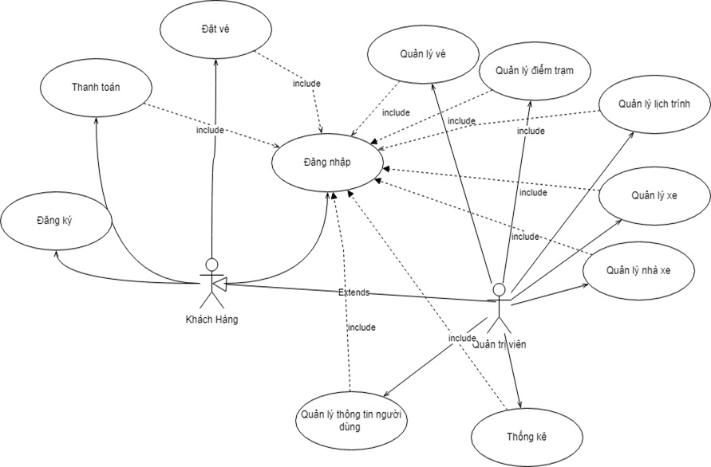
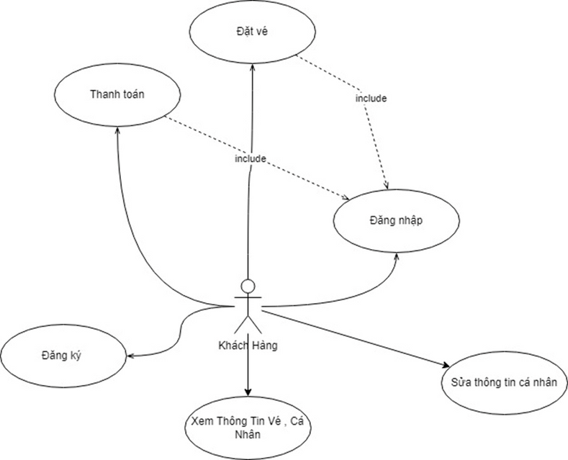
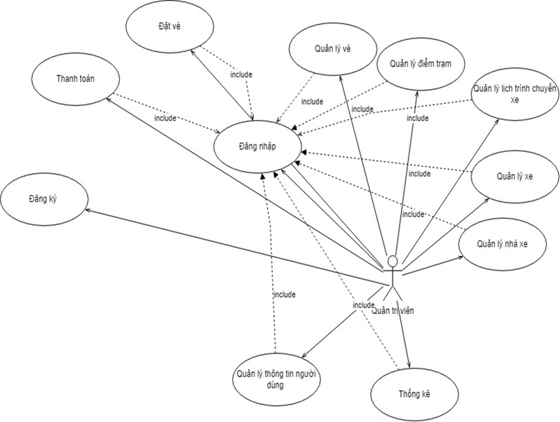

THIẾT KẾ HỆ THỐNG
USE CASE

Slide 7
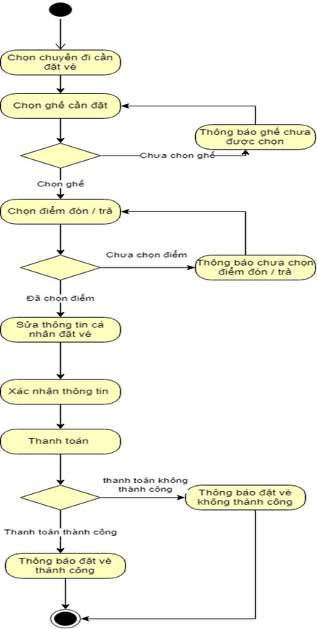
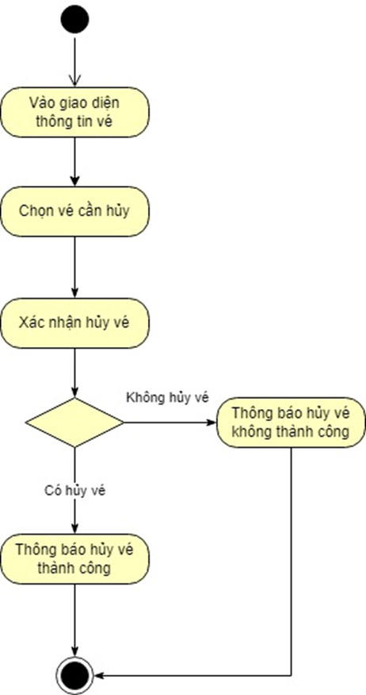
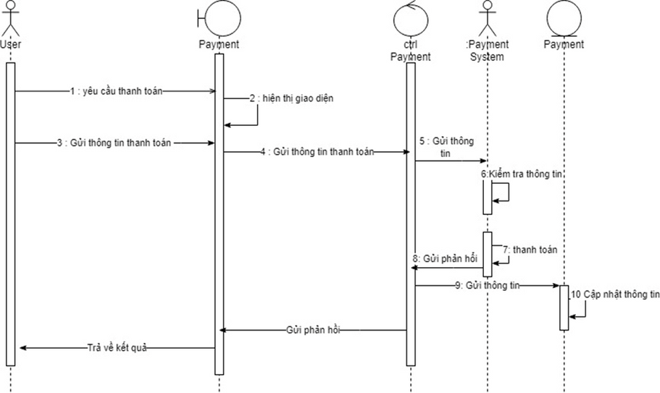
THIẾT KẾ HỆ THỐNG
CHỨC NĂNG CHÍNH
Biểu đồ tuần tự thanh toán
Biểu đồ hoạt động đặt vé
Biểu đồ hoạt động hủy vé

Slide 8
THIẾT KẾ HỆ THỐNG
CHỨC NĂNG CHÍNH
Biểu đồ tuần tự thanh toán
Biểu đồ hoạt động đặt vé
Biểu đồ hoạt động hủy vé

Slide 9
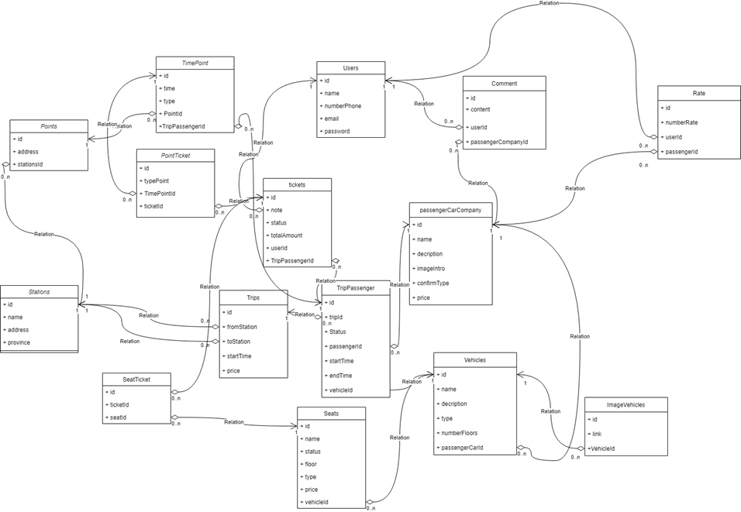
THIẾT KẾ HỆ THỐNG
THIẾT KẾ CƠ SỞ DỮ LIỆU

Slide 10
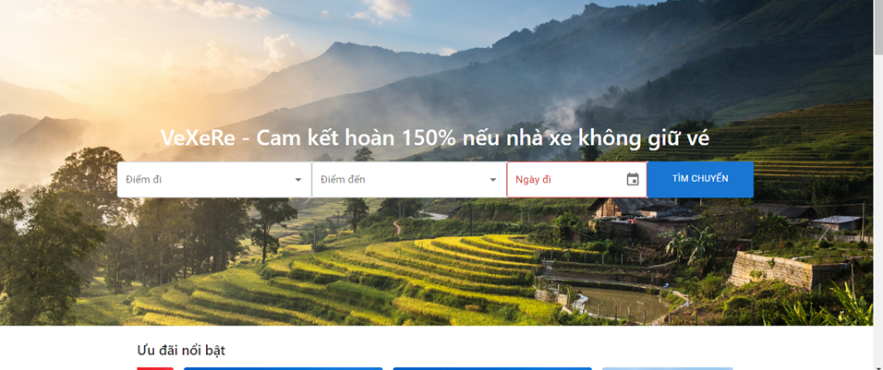
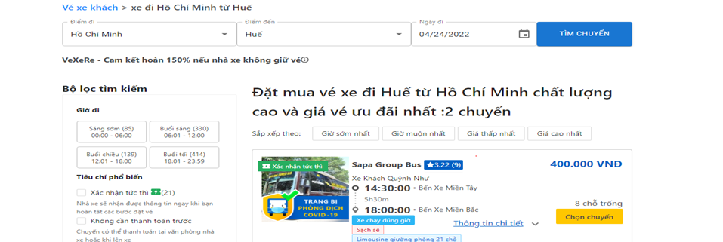
THIẾT KẾ HỆ THỐNG
VỀ GIAO DIỆN
Website không quá phức tạp
Thanh menu đơn giản, font chữ thân thiện với người dùng
Trang chủ
Trang đặt vé

Slide 11
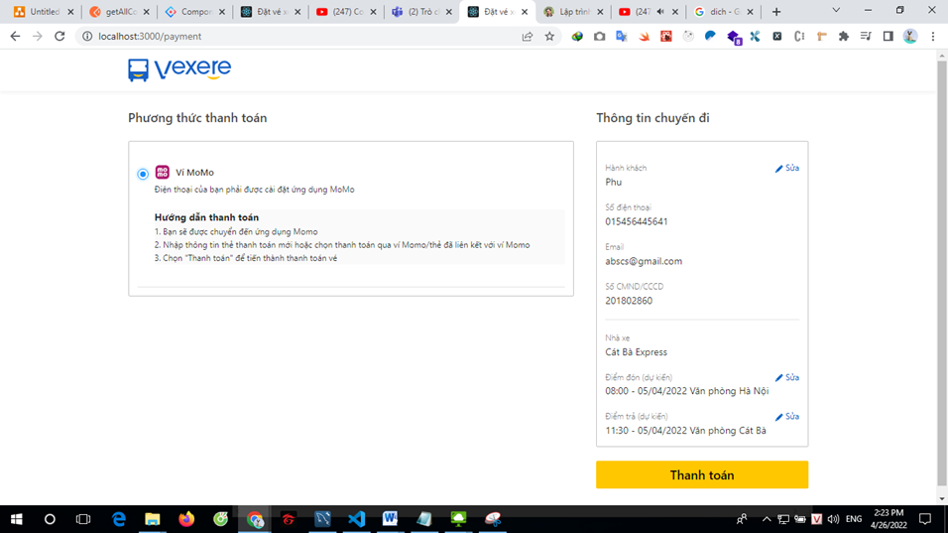
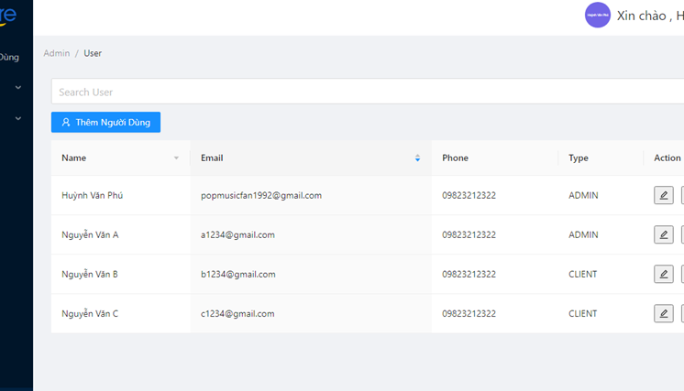
GIAO DIỆN
THANH TOÁN
QUẢN TRỊ

Slide 12
KẾT LUẬN
1
2
3
KẾT QUẢ ĐẠT ĐƯỢC
HẠN CHẾ
HƯỚNG PHÁT TRIỂN
VỀ CÔNG NGHỆ:
-Tìm hiểu và nắm bắt được các công cụ thiết kế Web.
-Biết được cách thiết kế Web động cũng như cách tổ chức cơ sở dữ liệu.
-Các dịch vụ trên Internet, đặc biệt là Web.
CHƯA TẬN DỤNG HẾT CÁC ĐIỂM MẠNH CỦA NGÔN NGỮ ĐƯỢC XÂY DỰNG ĐỂ WEBSITE ĐƯỢC CHUYÊN NGHIỆP HƠN HƯỚNG PHÁT TRIỂN
PHÁT TRIỂN TÍNH NĂNG ĐẶT VÉ REAL-TIME
Phát triển thêm các chương trình giảm giá
Phát triển thêm các chương trình tin tức
TÍNH NĂNG CỦA CHƯƠNG TRÌNH:
- Thông tin về thời gian và địa điểm mang tính tham khảo nên có thể cập nhật chính xác
-Giao diện thân thiện với người dùng.
-Do điều kiện, nên chương trình chỉ mới chạy được trên nếu dữ liệu nhỏ.

Slide 13
Báo cáo kết thúc
CẢM ƠN!
Hội Đồng Và Các Thầy Cô

